Slide 1
Przekształcenia afiniczne

Slide 2
Przekształcenia afiniczne
Przekształcenia prostych, płaszczyzn, przestrzeni
Zachowują równoległość prostych
Zachowują stosunki długości boków równoległych, pól figur na płaszczyznach równoległych itd..
Nie muszą zachowywać równości kątów czy długości boków

Slide 3
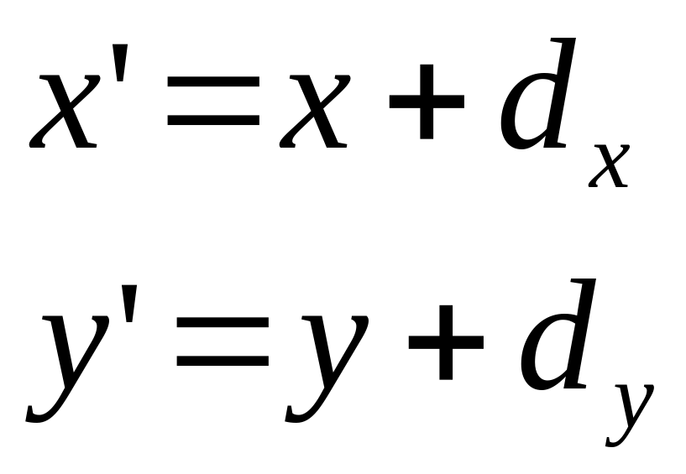
Przekształcenia punktów w R²
Translacja

Slide 4
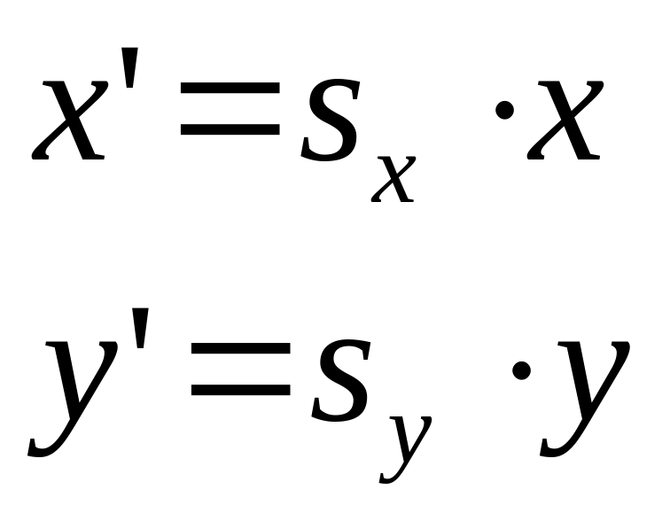
Przekształcenia punktów w R²
Skalowanie

Slide 5
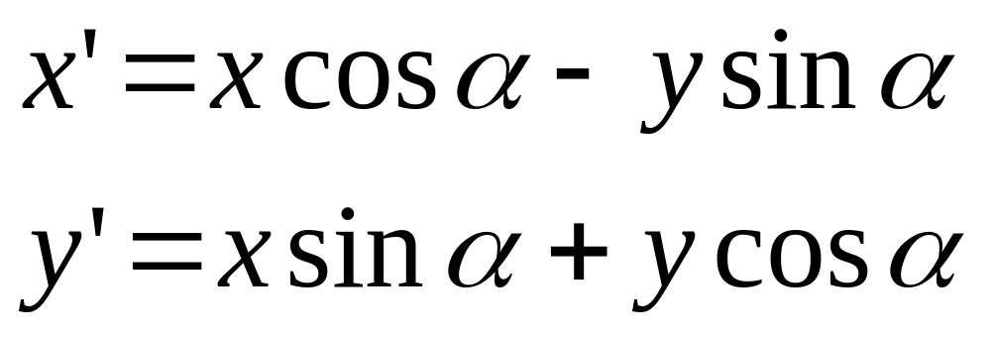
Przekształcenia punktów w R²
Obrót wokół początku układu współrzędnych

Slide 6

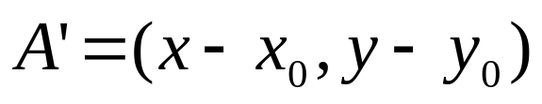
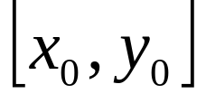
Przekształcenia punktów w R²
Obrót wokół punktu innego niż początek układu współrzędnych to złożenie przesunięcia o wektor , obrotu punktu
, a następnie przesunięcia o wektor

Slide 7
Zapis macierzowy
Celem złożenia wielu przekształceń i zapisania ich w postaci jednego, w zapisie macierzowym przechodzimy do współrzędnych jednorodnych traktując punkty z R² jako punkty w R³ leżące na płaszczyźnie z = 1, czyli jako punkty o współrzędnych A = (x, y, 1)

Slide 8
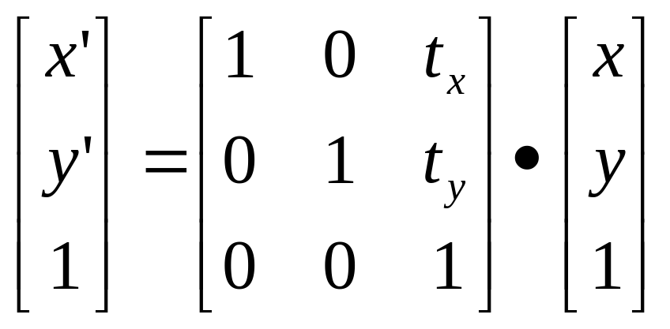
Zapis macierzowy
Translacja

Slide 9
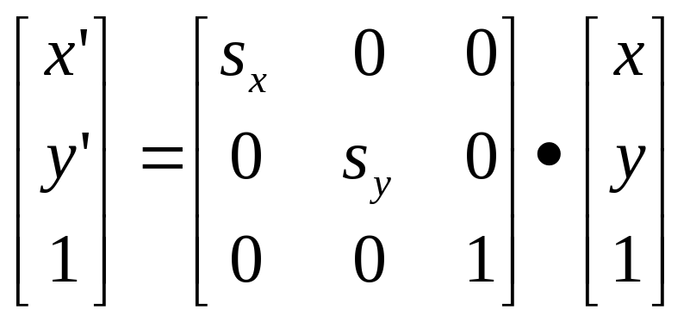
Zapis macierzowy
Skalowanie

Slide 10
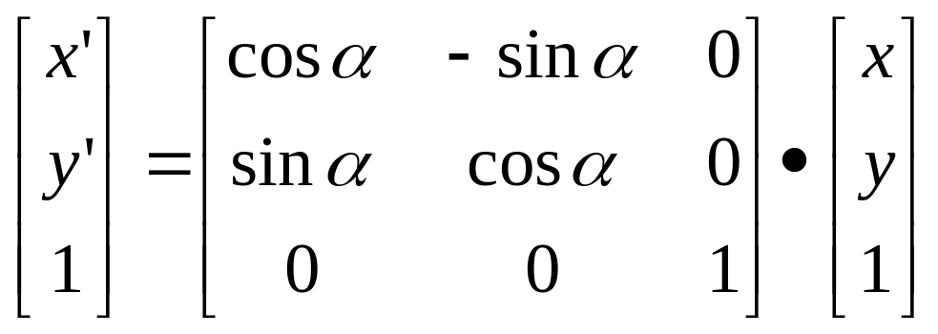
Zapis macierzowy
Obrót wokół początku układu współrzędnych

Slide 11
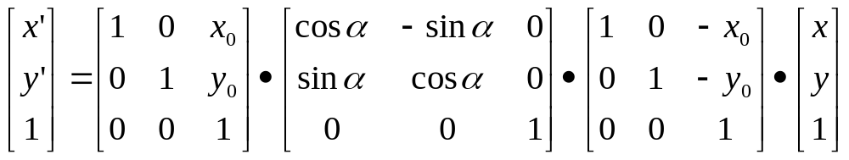
Zapis macierzowy
Obrót wokół dowolnego punktu

Slide 12
Przekształcenia punktów w R³
Analogiczne do przekształceń w R²
Do zapisu macierzowego przechodzimy do współrzędnych jednorodnych w R⁴

Slide 13
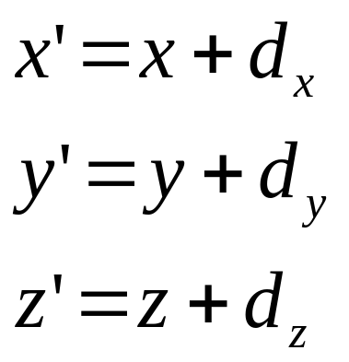
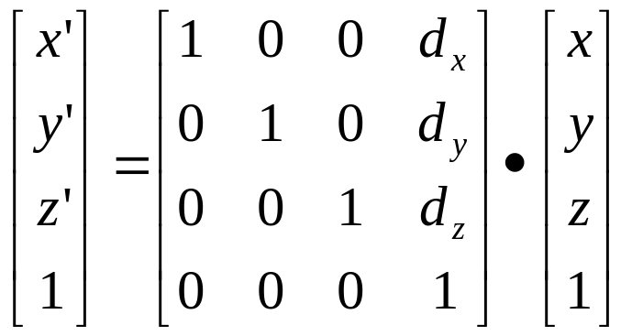
Przekształcenia punktów w R³
Translacja

Slide 14
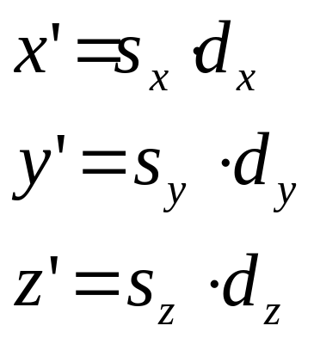
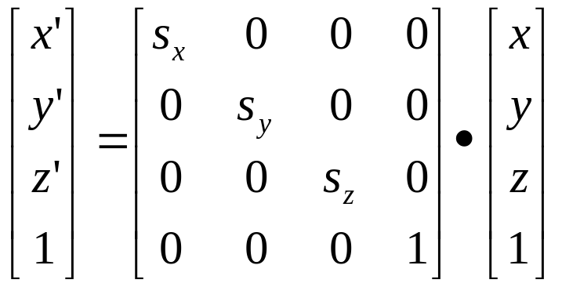
Przekształcenia punktów w R³
Skalowanie

Slide 15
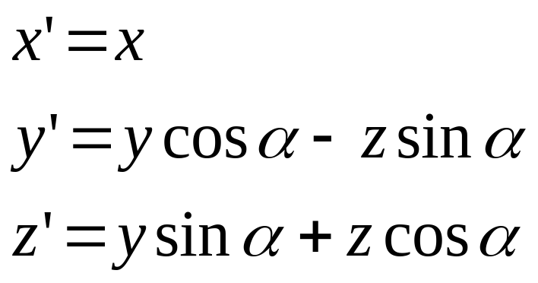
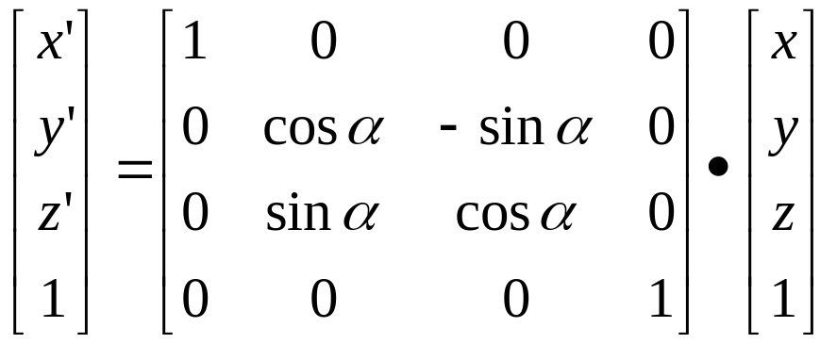
Przekształcenia punktów w R³
Obrót wokół osi X

Slide 16
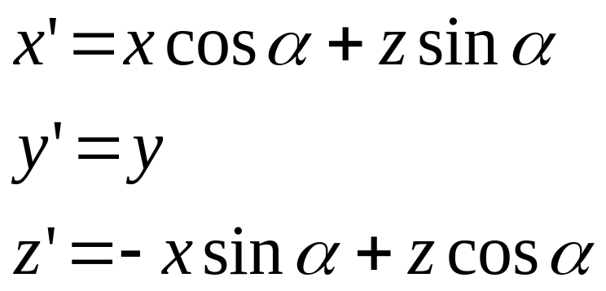
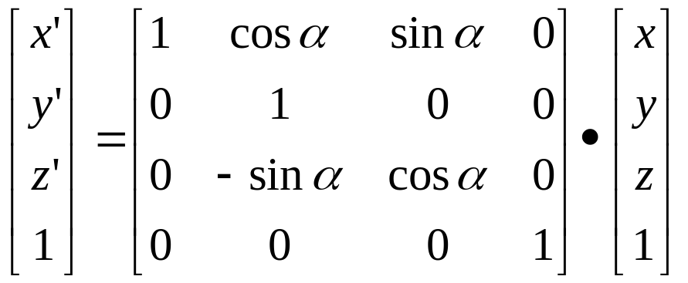
Przekształcenia punktów w R³
Obrót wokół osi Y

Slide 17
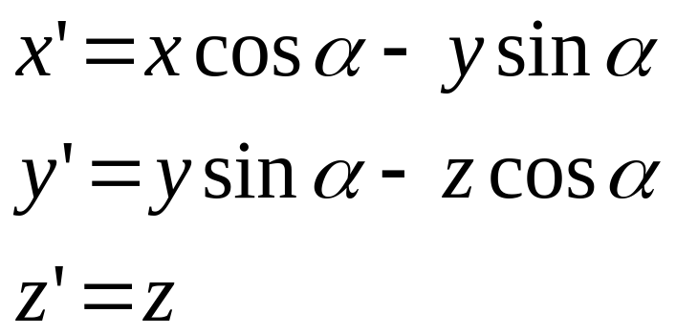
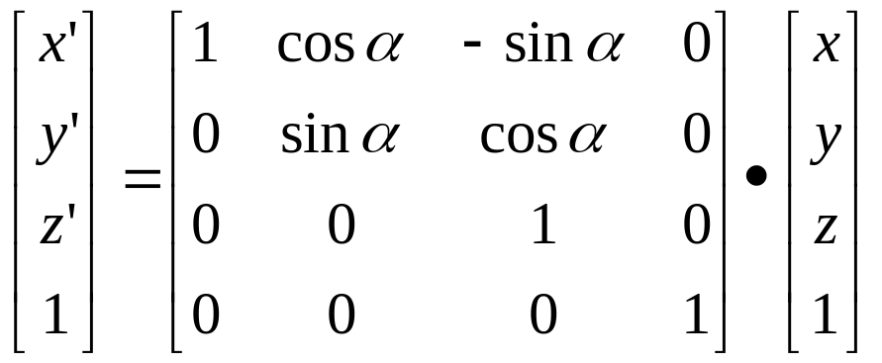
Przekształcenia punktów w R³
Obrót wokół osi Z

Slide 18
Grafika 3D
Wprowadzenie

Slide 19
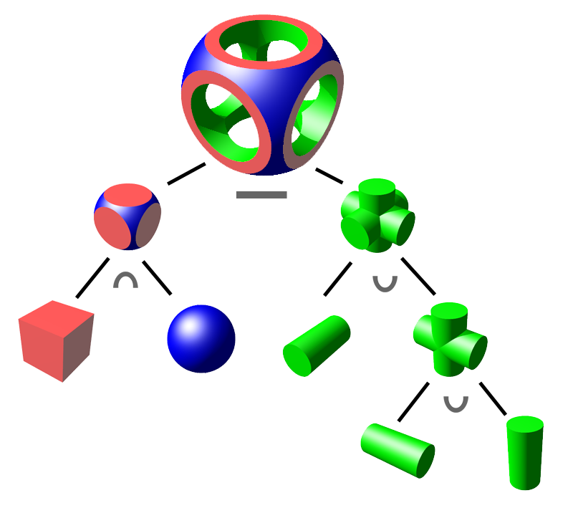
CSG
Constructive solid geometry
Bryły budowane są proceduralnie na podstawie kształtów prostych – kul, sześcianów, stożków itd.
Dostępne są operacje boolowskie na zbiorach – suma, różnica i przecięcie
Źródło: en.wikipedia.org

Slide 20
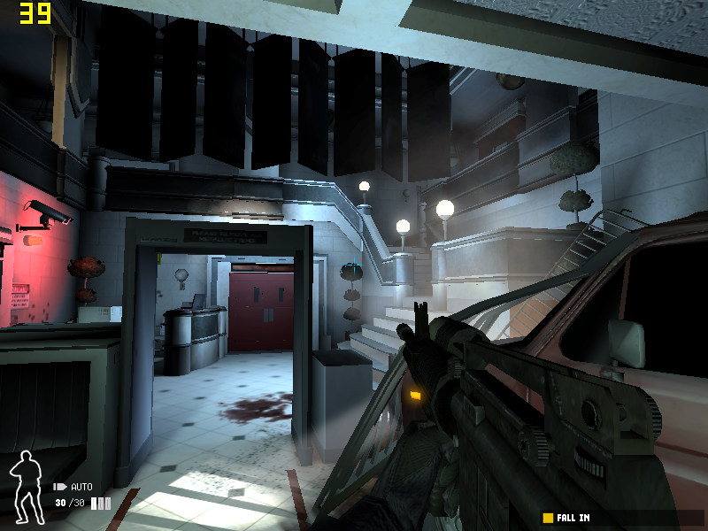
CSG
CSG używana jest do modelowania wnętrz
w silniku Unreal. Na ilustracji gra SWAT4

Slide 21
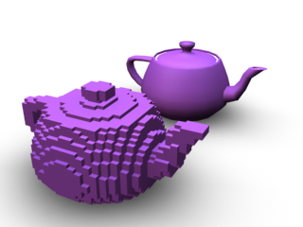
Voxels
Voxel – ang. volumetric pixel. Trójwymiarowy odpowiednik piksela
Pojedynczy voksel zawiera informacje o swojej pozycji względem sąsiadów oraz ewentualnie dodatkowe informacje o kolorze, gęstości itd.
Reprezentacja wokselowa jest dyskretna
Stosowana w głównie w medycynie i geodezji
Źródło www.effectware.com

Slide 22
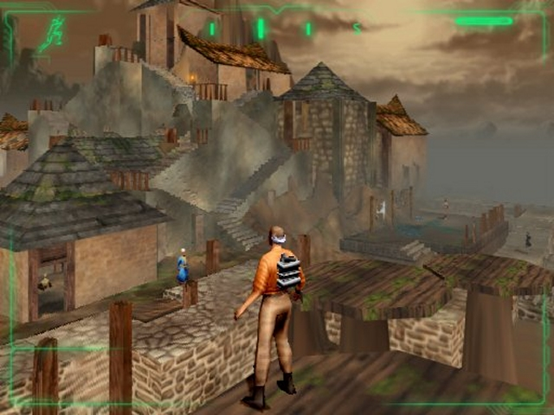
Outcast

Slide 23
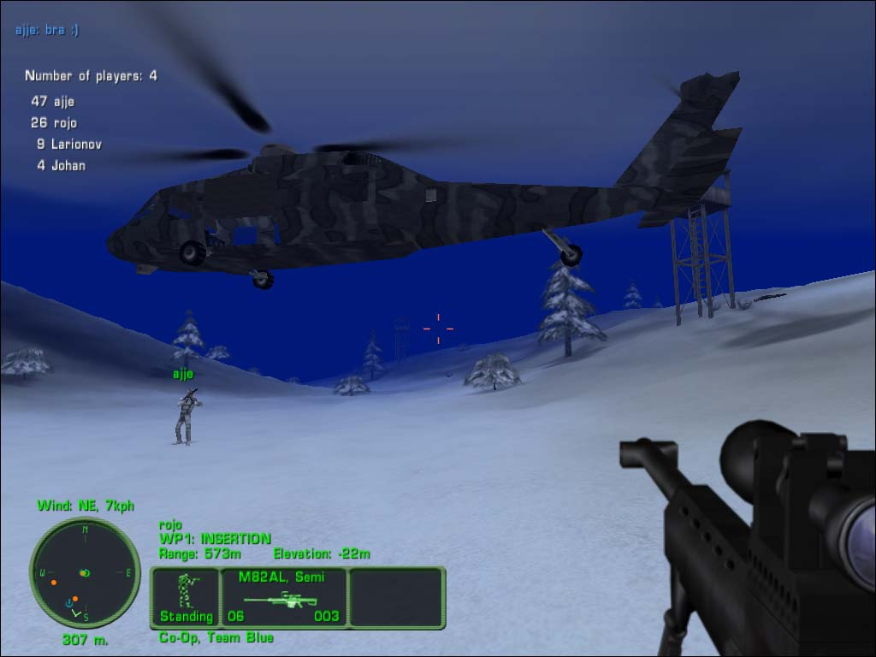
Delta Force 3

Slide 24
BREP
Reprezentacja brzegowa
Bryły opisane są za pomocą następujących elementów:
  Punktów
  Krawędzi
  Ścian
Topologia – wzajemne położenie elementów
Geometria – równania opisujące elementy (równania prostych dla krawędzi, płaszczyzn dla ścianek)

Slide 25
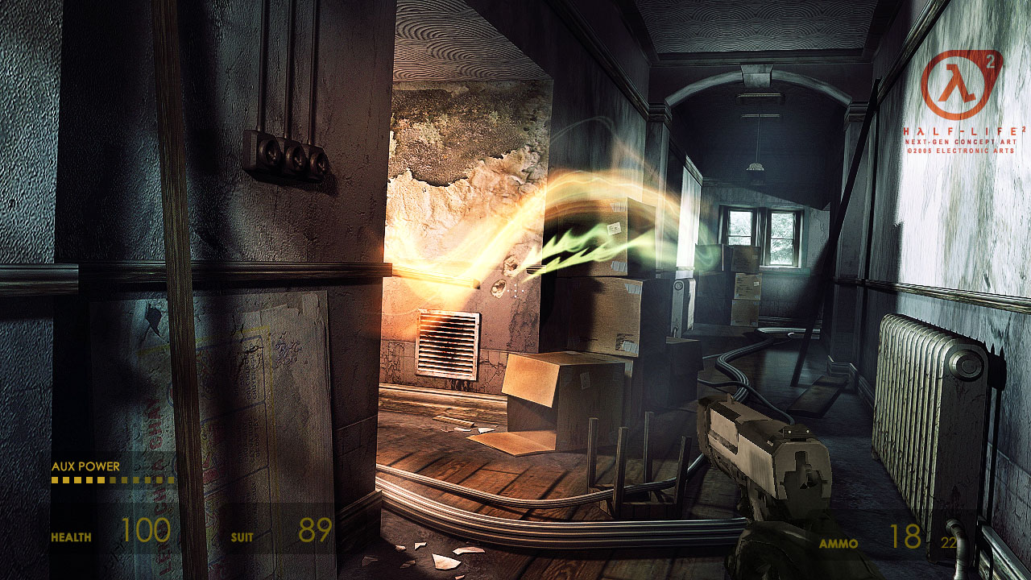
www.al3d.net/half-life2.htm

Slide 26
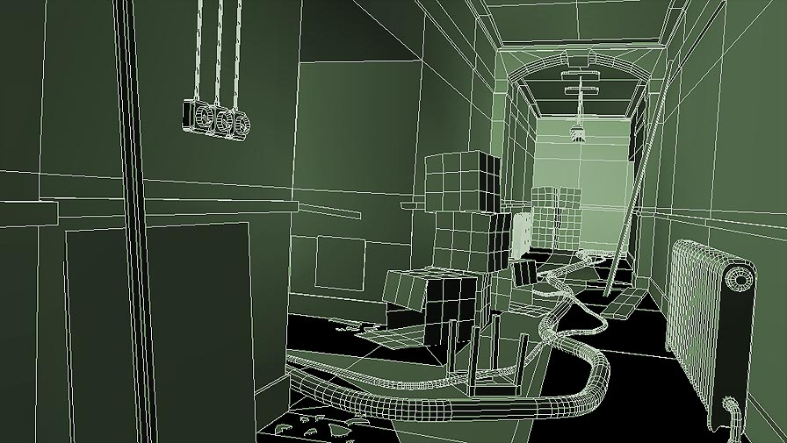
www.al3d.net/half-life2.htm

Slide 27
BREP
Przekształcenia macierzowe
Macierz świata
Macierz widoku
Macierz projekcji

Slide 28
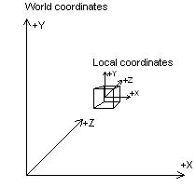
Macierz świata
Przekształca obiekt z lokalnego na globalny układ współrzędnych
Jest złożeniem macierzy skalowania, translacji i rotacji.

Slide 29
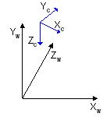
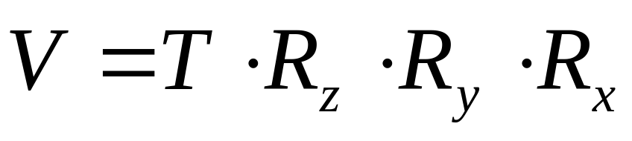
Macierz widoku
Przekształca każdy obiekt z globalnego układu współrzędnych na układ współrzędnych kamery (którego środkiem jest punkt kamery)

Slide 30
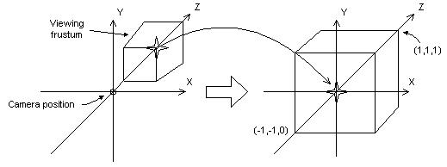
Macierz projekcji
Odpowiada soczewce w aparacie
Transformuje obszar widzenia ze ściętego ostrosłupa w prostopadłościan

Slide 31
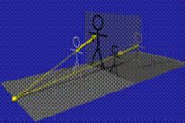
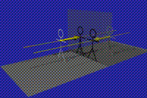
Macierz projekcji
Rzut perspektywiczny
Rzut ortogonalny

Slide 32
Brep
Eliminacja powierzchni niewidocznych
Back-face culling
Algorytm malarza
Algorytm z buforem głębokości

Slide 33
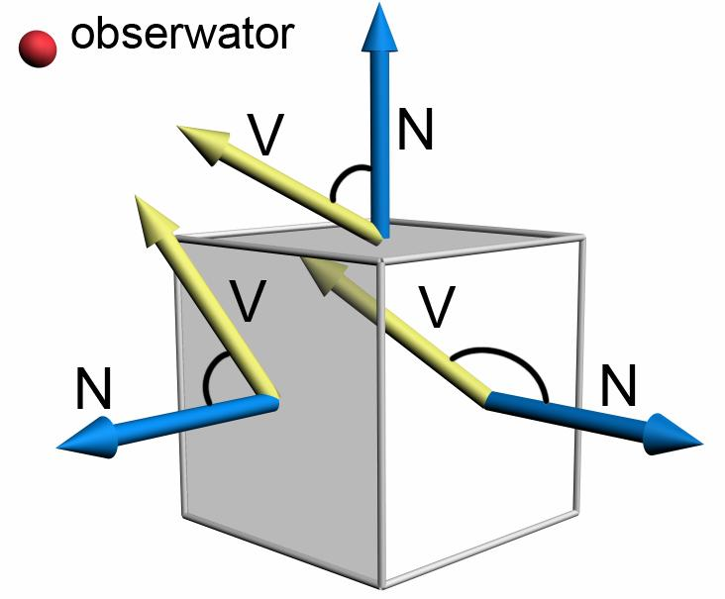
Back-face culling
Polega na usunięciu całych ścian, które są skierowane tyłem do kamery
Wyznaczanie normalnych ścian
Analiza kąta pomiędzy wektorem normalnym i „kierunkiem kamery”

Slide 34
Algorytm malarza
Sortuje powierzchnie po odległości od kamery
Wyświetla powierzchnie od najdalszej do najbliższej
Nie zawsze poprawny

Slide 35
Algorytm z buforem głębokości
Bardzo uniwersalny
Rzutuje ściany obiektów do płaszczyzny ekranu
Dla każdego piksela rzutu obliczana jest odległość odpowiadającego mu punktu na scenie od kamery
Jeżeli wartość głębokości piksela rzutu jest mniejsza niż zapisana w buforze, to jest ona zapisywana do bufora, a jego kolor zapamiętywany

Slide 36
Koniec
Dziękuje za uwagę

